Slide 1

Χρυση (!) ευκαιρια: ΑΝΑΛΥΣΗ ΔΕΔΟΜΕΜΩΝ ΣΕΛΙΔΑΣ ΕΥΡΕΣΗΣ ΚΑΤΟΙΚΙΩΝ
Πανοπούλου Αναστασία
Παναγιωτακόπουλος Γεράσιμος

Slide 2
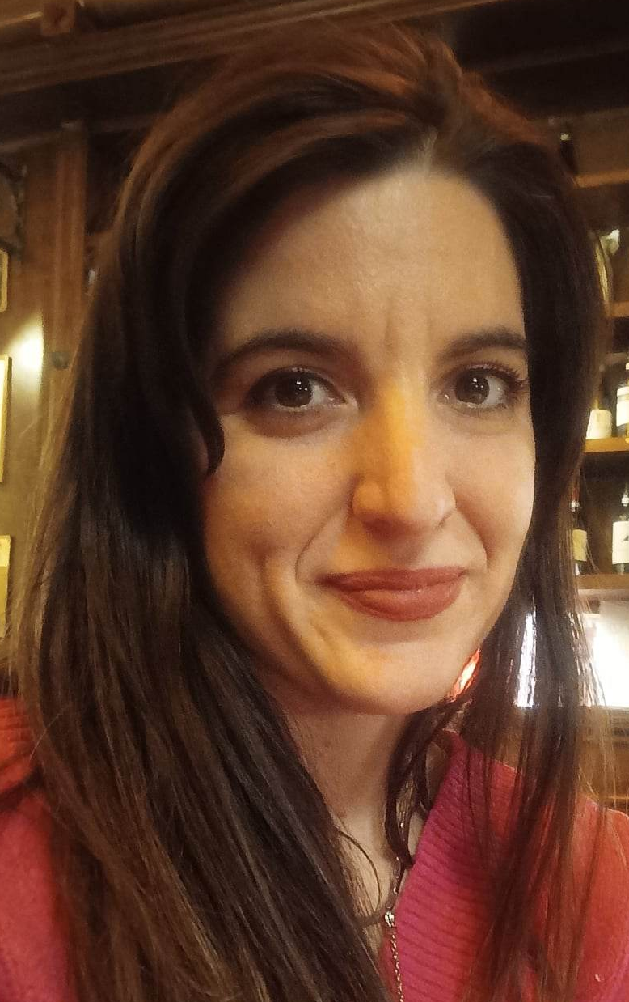
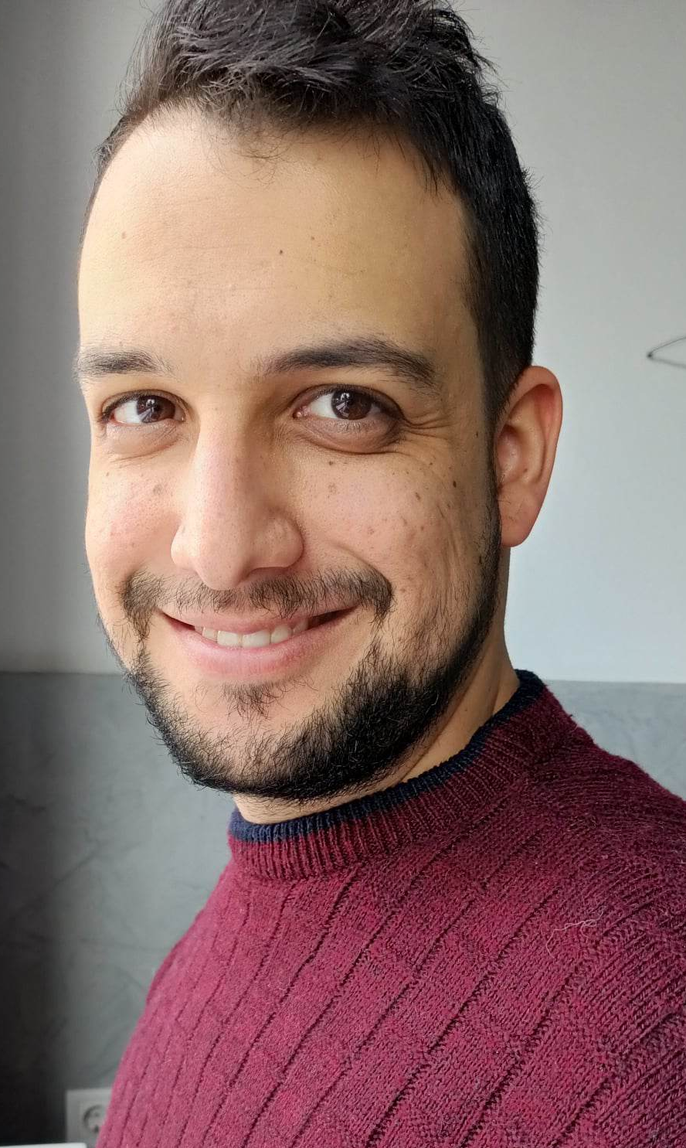
Ας συστηθούμε
Αναστασία Πανοπούλου
Γεράσιμος Παναγιωτακόπουλος
Χημικός και πλέον καθηγήτρια.
Κάτοχος διδακτορικού, εξ 'ου και το ενδιαφέρον για την ανάλυση δεδομένων!
Επιθυμώ να αλλάξω τον επαγγελματικό μου ρόλο και να απασχοληθώ σε θέσεις που σχετίζονται άμεσα με ανάλυση big data
Πολιτικός μηχανικός αλλά κυρίως κωδικάκιας.
Ευελπιστώ να γράψω έναν κώδικα που θα ετοιμάζει τη λίστα για τα ψώνια ΠΡΙΝ την σκεφτώ.
Θέλω να πιστοποιήσω τις γνώσεις μου στην ανάλυση δεδομένων, ώστε να διεκδικήσω αντίστοιχους επαγγελματικούς ρόλους.

Slide 3
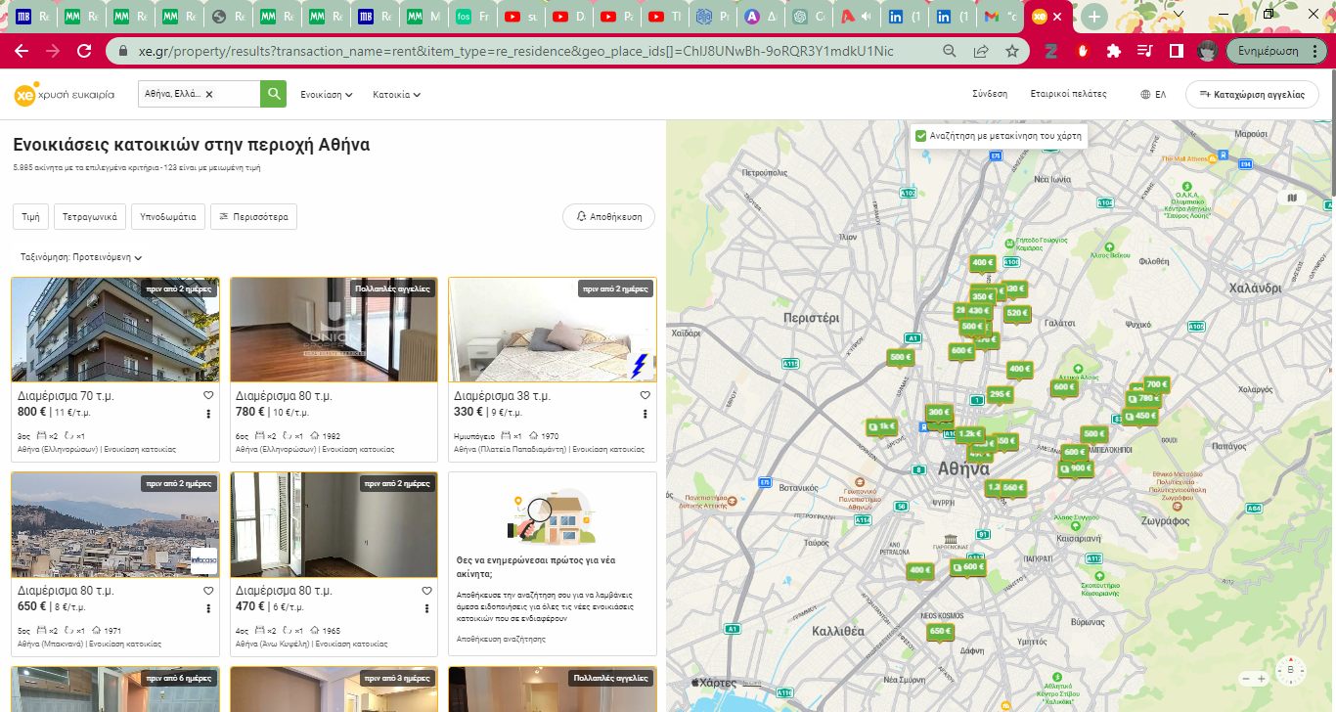
Η «χρυσή» ευκαιρία
“Θέλω να βρω ένα σπίτι Χ τ.μ. με περίπου Υ ενοίκιο στις ΖΖΖ περιοχές. Αλλά κάθε φορά ανοίγω πολλά tabs για σύγκριση…..”

Slide 4
Main project

